Slide 1
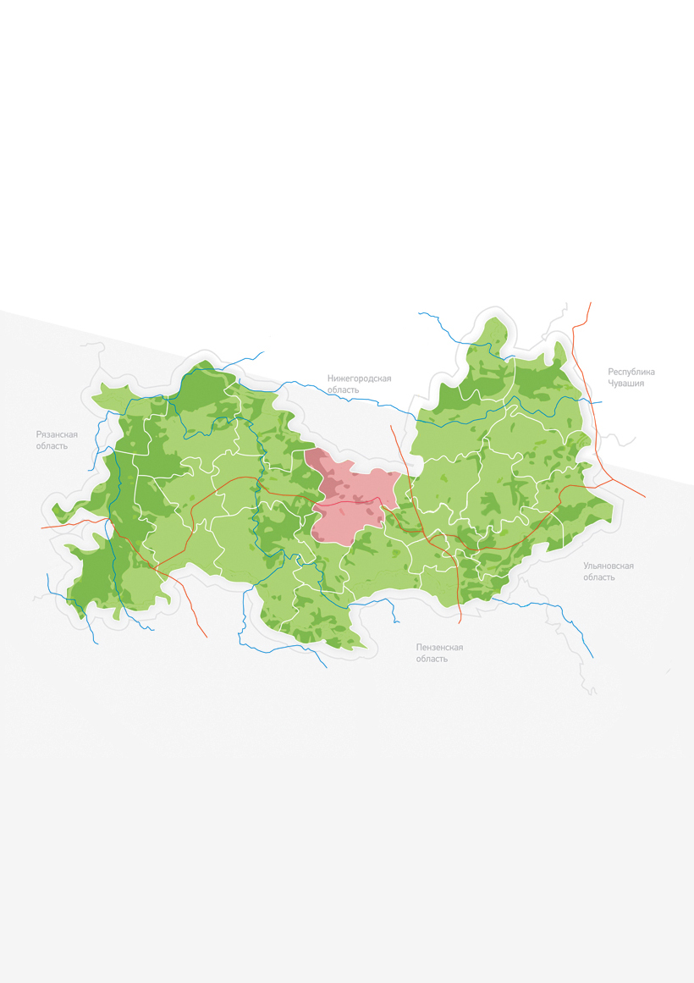

ИНВЕСТИЦИОННЫЙ ПАСПОРТ
СТАРОШАЙГОВСКИЙ МУНИЦИПАЛЬНЫЙ РАЙОН
Площадь
1 420,4 км²

Slide 2
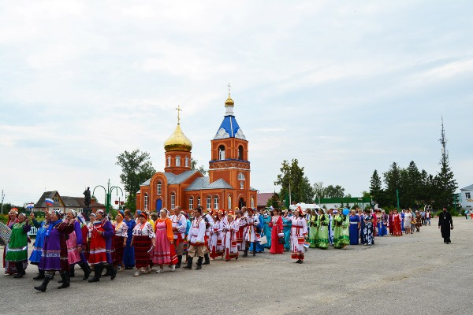
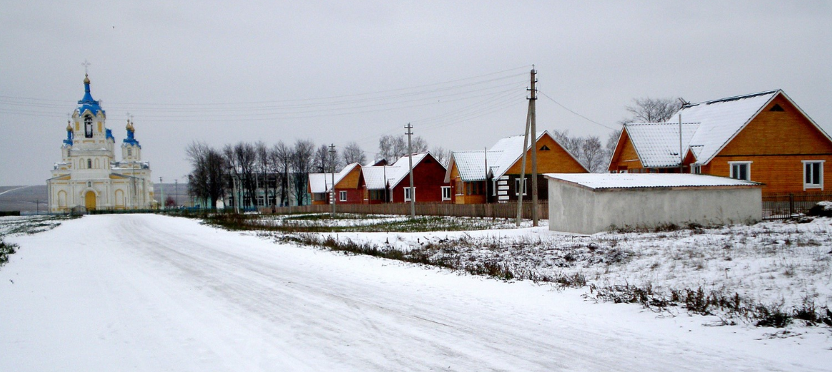
История
и культура
Старошайговский район был образован 16 июля 1928 года постановлением Всероссийского Центрального Исполнительного Комитета «О составе округов, районов и их центров Средневолжской области».
Старое Шайгово – мокшанское село; центр Старошайговского района. Село основано в лесных ландшафтах на правом берегу Сивини. Первое письменное упоминание о Шайгове относится к 1692 г. Название произошло от мордовского шяй – камыш, болото, трясина. В конце XIX в. имелись церковь, церковно-приходская школа, маслобойки, ветряные мельницы, дегтярные заводы, кузница.

Slide 3
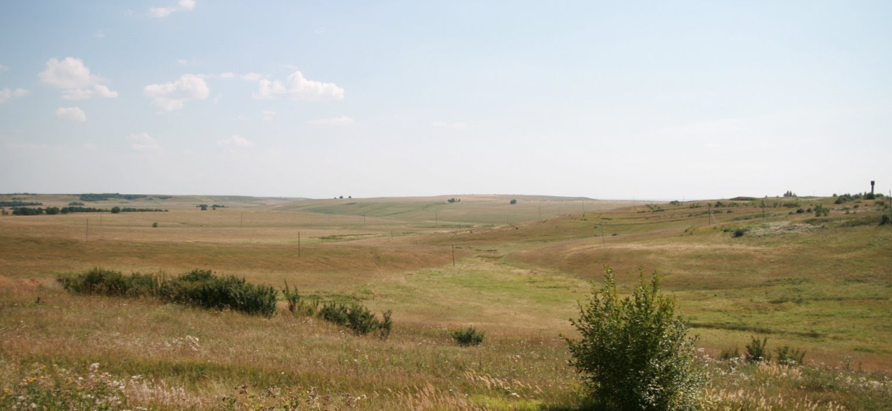
География
и климатические условия
Старошайговский муниципальный район расположен в центральной части Мордовии. Расстояние от районного центра до столицы республики г. Саранска — 58 км, до г. Москвы — 596 км. Район граничит: на востоке с Лямбирским, на юго-востоке с Кадошкинским, на западе с Краснослободским и на северо-западе с Ельниковским муниципальными районами Республики Мордовия, а также с Нижегородской областью на севере. Площадь района составляет 1420,4 км².
Протяженность с запада на восток- 55 км, с севера на юг- 48 км.
Растительность: широколиственные и смешанные леса, луговые степи. Под лесами около 21,3 %, кустарниками 1,6 % площади района. В восточной части района преобладает лесостепь Приволжской возвышенности, в западной – ландшафты смешанных лесов водно-ледниковых песчаных низин.

Slide 4
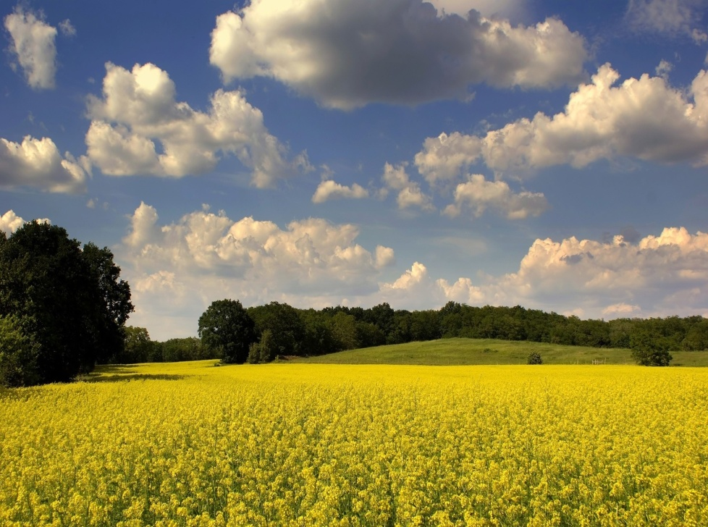

Климат - умеренно-континентальный.
Зимы достаточно холодные, продолжительные, количество снега немного больше, чем в центральной и южной части республики. Температуры в январе в среднем достигают -13…-15 градусов. Сильные морозные периоды с температурами ниже -30 градусов то же способны образовываться, но продолжительность таких холодов незначительна и может достигать 10-14 дней за весь холодный период. Снег уверенно ложится в первых числах ноября, в отдельные года этот срок может перемещаться на начало декабря или же на конец октября, высота покрова достигает 45-55 см. Весной погода хоть и носит неустойчивый и склонный к различным сюрпризам характер все же быстро поднимает температуры. Солнечные и сухие дни в большей массе преобладают.
Лето в районе практически длится на протяжении календарных значений и средние температуры в июле могут составлять +20…+20,5 градусов. Количество осадков в это время года заметно выше, чем в южной части региона. По данным прогноза погоды осадки носят кратковременный характер и в большей части представлены ливневыми дождями и грозами. Осень с неустойчивой и ветряной погодой приходит в конце августа начале сентября. Первые заморозки на почве возможны с середины октября. Среднегодовое количество осадков составляет менее 500 мм.

Slide 5


Административно-территориальное
устройство
Административный центр - село Старое Шайгово. Расстояние от административного центра Старошайговского муниципального района до столицы Республики Мордовия г. Саранска — 58 км, до г. Москвы — 596 км.
В составе Старошайговского муниципального района насчитывается 57 населенных пунктов, объединенных в 11 сельских поселений (Богдановское, Конопатское, Лемдяйское, Мельцанское, Новоакшинское, Новотроицкое, Новофедоровское, Старошайговское, Старотеризморгское, Старофедоровское, Шигоньское) .
11
сельских поселений
57
населенных
пунктов
Население района на 1 января 2021 года составляло 11124 человека.

Slide 6
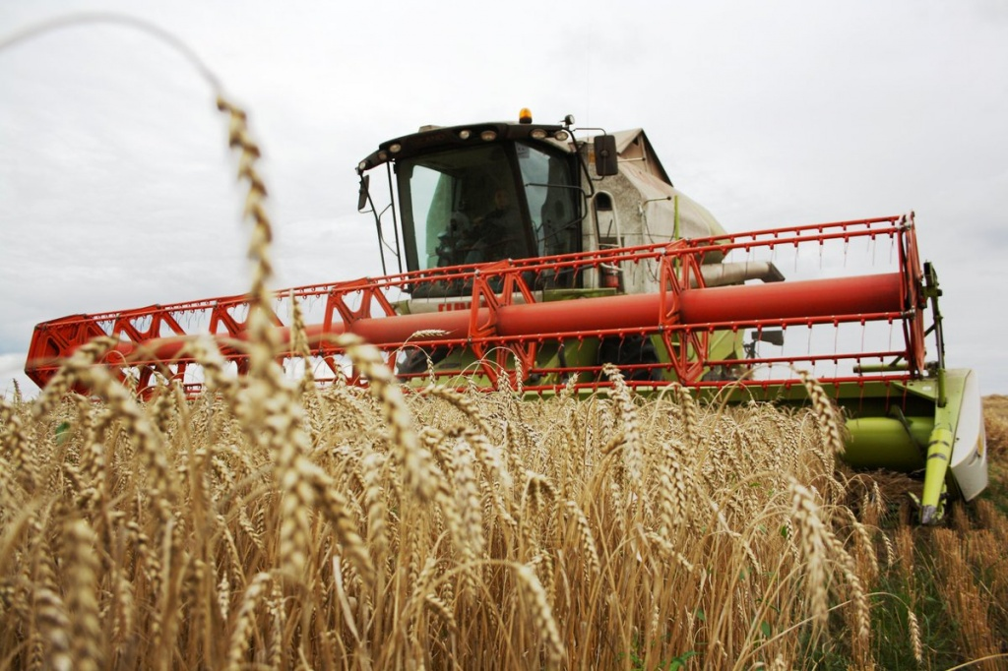
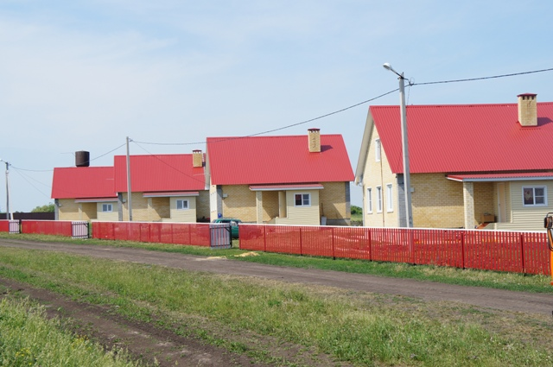
СОЦИАЛЬНО-ЭКОНОМИЧЕСКОЕ
РАЗВИТИЕ РАЙОНА

Slide 7

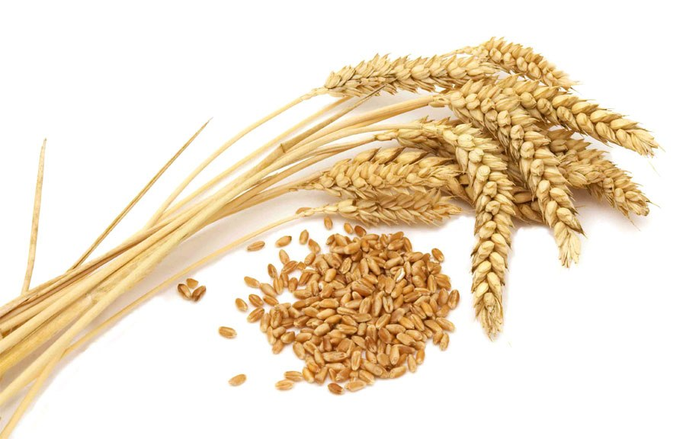

Сельское хозяйство
Площадь земель в Старошайговском муниципальном районе 103737 га, в том числе с/х угодий 98146 га, из них 69666 га пашни.
Район характеризуется высоким производственным потенциалом. В районе функционирует 6 сельскохозяйственных предприятий, 4 отделения: в том числе, одно подсобное хозяйство «Мельцанское» ООО «Плодовоягодный питомник», отделение Новое Акшино ОА «Агрофирма «Октябрьская», отделение Старая Теризморга ООО «Хорошее дело», отделение ООО «Магма ХД» с. Старая Теризморга, и 25 крестьянско-фермерских хозяйств.
Динамично развиваются: ООО «Агрофирма «Новотроицкая», ООО СП «Богдановское», ООО «Конопатское», Отделение Акшино АО «Агрофирма «Октябрьская», ООО «Хорошее дело» отделение Старая Теризморга, подсобное хозяйство «Мельцанское» ООО «Плодовоягодный питомник», ООО «Биосфера», ООО «Мордовские сельскохозяйственные машины», КФХ Пантюшина А.А., КФХ Пантюшин С.А., КФХ Лаврова А.Ю., КФХ Пивкин А.Ф.
ОСНОВНЫЕ НАПРАВЛЕНИЯ ПРОИЗВОДСТВА
Растениеводство
(товарное зерно, корма)
Молочное
животноводство

Slide 8

Сельскохозяйственные угодья
98 146 га
69 700 га
Пашня
32 900 га
Зерновые культуры
В 2020 году в районе произведено:
116 тыс. тонн зерна при урожайности зерновых 35,3 ц/га;
1938,1 тонны мяса;
36 тыс. тонн молока при надое 7875 кг молока от одной коровы.
14724 голов КРС
4704
коров

Slide 9
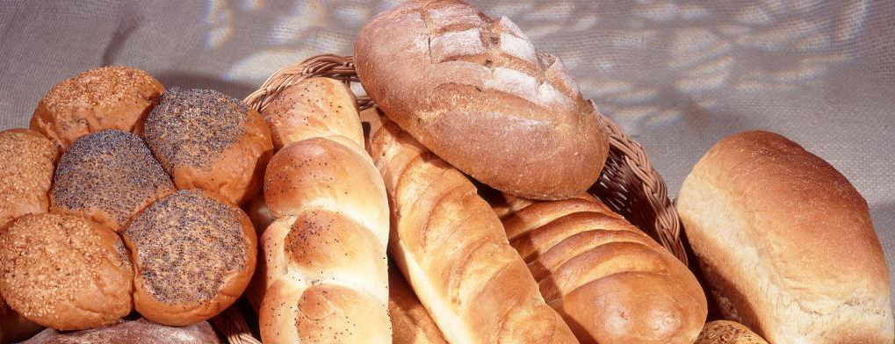
Предприятия
переработки
Пищевая и перерабатывающая промышленность района представлена 7 предприятиями.
Пекарня ООО «Колобок» в селе Новотроицкое Старошайговского района с производственной мощностью 5000 бух/сут. На предприятии работают 47 человек и производят продукцию отличного качества: 18 наименований хлеба и более 27 наименований булочных и кондитерских изделий, на сегодняшний день предприятие работает на полную мощность. Произведено продукции за 2020 г. 990 тонн. Выручка составила 56,1 млн. руб. Среднемесячная зарплата 27090 рублей.
Пекарня «Горячий хлеб» в районном центре, на предприятии работают 13 человек и производят около 1200 бух/сут.: 12 наименований хлебобулочных и 10 наименований выпечки. Продукция прекрасного качества и очень быстро нашла своего покупателя. Произведено продукции за 2020 год 288 тонн. Выручка составила 11,4 млн. рублей. Среднемесячная зарплата 22800 рублей.
Цех по переработке мяса ООО «Время» в селе Новотроицкое. 26 рабочих мест, мощность 0,5 т. в смену. Сегодня производят 53 наименования вареных, варено- копченых колбас, сардельки, сосиски. Уже получили сертификат на производство шашлыка, буженины, ореха и т.д. Продукция востребована, появились рынки сбыта: г. Саранск, г. Рузаевка, с. Лямбирь, с. Ст.Шайгово. Функционируют 17 точек под брендом «Новотроицкие продукты» – где представлен весь ассортимент выпускаемой продукции. Произведено продукции за 2020 г. 95,7 тонн. Выручка от реализации продукции составила 63 млн. рублей. Среднемесячная зарплата 21823 рублей.

Slide 10
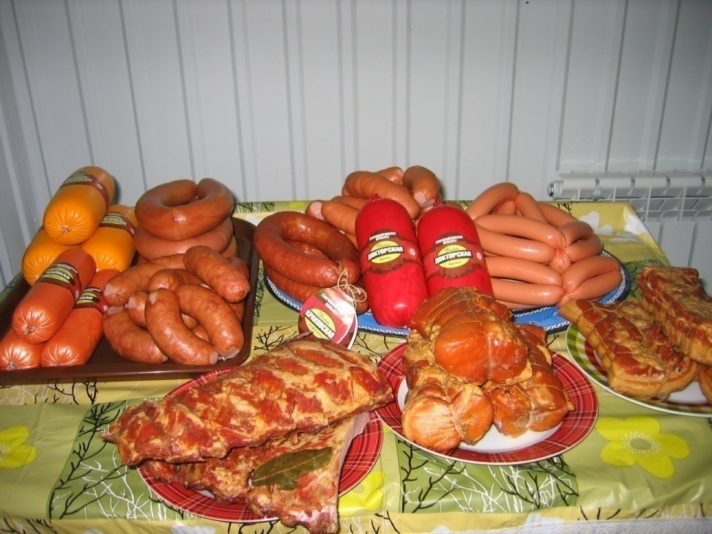
Колбасный цех ИП «Пьяных О.Н.» в с. Старое Шайгово «Старошайговские колбасы». 13 рабочих мест, мощность 0,3 т. в смену, ассортимент: 38 наименований колбасных изделий и полуфабрикатов. Произведено продукции за 2020 г. 43 тонны. Выручка от реализации 15 млн. руб. Среднемесячная зарплата 13000 рублей.
Крупяной мини-завод ИП «Глухов В.Г» в селе Старое Шайгово. Выпускают в готовой упаковке просо, полбу, гречку, горох. Производительность составляет 1,5 тонны в сутки. Работают 3 человека. Произведено продукции за 2020 г. 76 тонн. Выручка от реализации 817 тыс. рублей, среднемесячная зарплата 13000. рублей.
ООО ТПК «Брадо» в селе Старое Шайгово занимается производством минеральных вод и безалкогольных напитков. Производство за 2020 год составило 351,6 тыс. декалитров. На предприятии занято 10 человек. Выручка от реализации продукции составила 5,5 млн. рублей. Среднемесячная зарплата 14533 рублей.
ООО «Эконатура» в с. Мельцаны, основной вид деятельности «Производство мыла и моющих, чистящих и полирующих средств». Работают с 1 июля 2020 года, на предприятии занято 16 человек. Выпускают: медицинские маски, антисептики: гель для рук с антибактериальным эффектом, дезинфицирующее средства. Выручка от реализации продукции составила 20,2 млн. руб. Среднемесячная зарплата 23500 рублей.

Slide 11
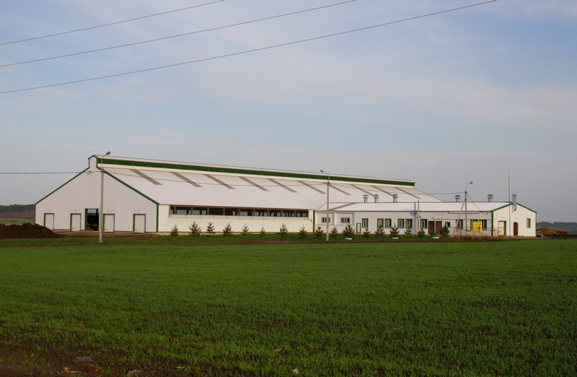
Предприятия
агропромышленного комплекса
В районе функционируют 6 сельскохозяйственных предприятий, 4 отделения: в том числе, одно подсобное хозяйство «Мельцанское» ООО «Плодовоягодный питомник», отделение Новое Акшино ОА «Агрофирма «Октябрьская», отделение Старая Теризморга ООО «Хорошее дело», отделение ООО «Магма ХД» с. Старая Теризморга и 25 крестьянско-фермерских хозяйств.
Основные направления развития: растениеводство, животноводство. В растениеводстве специализируются на производстве товарного зерна, а также на производстве кормов. В отрасли животноводства наиболее развито молочное животноводство.
Объем производства валовой продукции сельского хозяйства в хозяйствах всех категорий составляет за 2020 год составил более 2,5 млрд.рублей, темп роста к уровню прошлого года на 115,5%, в том числе стоимость валовой продукции растениеводства составляет 1,5 млрд. рублей, темп роста на 130,4 % к уровню прошлого года, стоимость валовой продукции животноводства составляет 1,7 млрд. рублей, темп роста к уровню прошлого года на 100,3%.

Slide 12
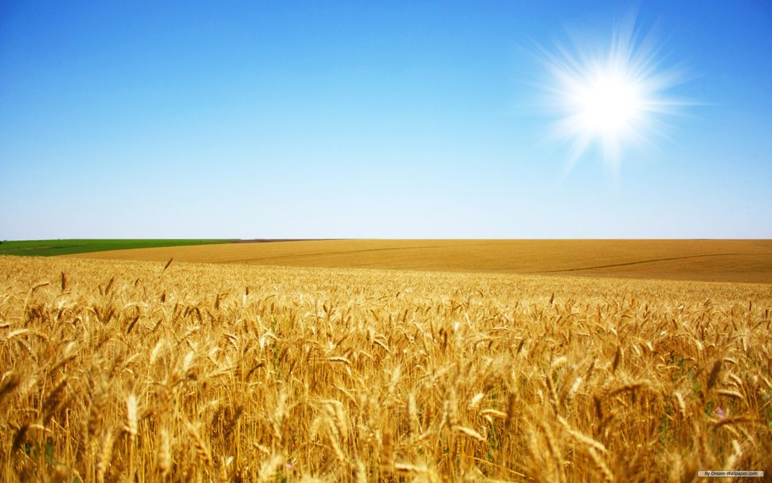
Район сохраняет лидирующую позицию среди районов республики по показателю производство молока в расчете на 1 жителя. (1 место в республике). По производству молока на 4 месте (после Ичалковского, Краснослободского и Рузаевского районов).
В хозяйствах района за 2020 год произведено молока 36 тысяч тонн, прирост к прошлому году составил 3,5%. Лидерами по производству молока, как и в прошлые годы остаются ООО Агрофирма «Новотроицкая», производство по году составляет 8945 тонн, это 25% от общего районного объема; 8553 тонн произведено Отделением Старая Теризморга ООО «Хорошее дело», что составляет 24 % от общего районного объема, рост к уровню прошлого года на 3%; 4875 тонн произведено в ООО СП Богдановское, рост к уровню прошлого года на 17%. По итогам 2020 года молочная продуктивность коров увеличился на 3,5% к уровню прошлого года и составила 7 875 кг на одну фуражную корову.
В 2020 году в сельхозпредприятиях и КФХ района произведено скота на убой 1938 тонн.
По году поголовье КРС в общественном секторе составило 14724 голов, в том числе 4704 головы коров, из них молочного направления 4566 голов. Сохранность поголовья скота в сельскохозяйственных организациях и КФХ составила 103,4 %.
В 2020 году валовой сбор зерновых составил 116 тыс. тонн, рост к уровню прошлого года на 136%, урожайность – 35,3 ц/га, из них около 14 тысяч тонн собрано кукурузы на зерно, с урожайностью 76,1 ц/га. Самая высокая урожайность сложилась в хозяйствах: в Отделение Акшино АО Агрофирма «Октябрьская» урожайность – 51,8 ц/га, и валовой сбор составил 30088 тонн, что составляет 26% от общерайонного сбора, в ООО «МСМ» - 51 ц/га; в ООО «Агрофирма «Новотроицкая» урожайность - 41,3 ц/га, в СП Богдановское получили по 34,4 центнера зерна с каждого гектара.
Среднемесячная заработная плата в сельхозпредприятиях за 2020 год составляет 26,5 тыс. руб. рублей, рост на 12% к уровню прошлого года.

Slide 13
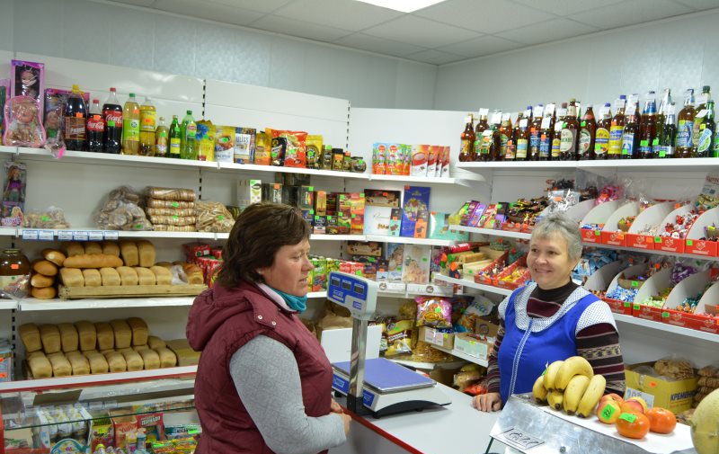
Торговля, общепит и бытовое обслуживание населения
На территории района успешно работают 73 магазина, 2 киоска, 4 автозаправочные станции, 4 аптеки, 12 предприятий бытового обслуживания населения. В 2020 году в селе Старое Шайгово открылся магазин региональных сетей «Новотроицкие продукты», торговой площадью 100 кв.м., где в полном ассортименте представлена продукция Агрохолдинга «Новтроицкий», торговый объект Теле-2 по продаже мобильных телефонов и аксессуаров. В 2020 году 9 вновь зарегистрированных предпринимателей заключили социальный контракт для ведения деятельности в сфере торговли и бытовых услуг. Объем оборота розничной торговли во всех каналах реализации за 2020 г. составил 1,256 млрд. руб. Большой популярностью у жителей района пользуется универсальная ярмарка. Ярмарка дает возможность гражданам свободно осуществлять реализацию сельскохозяйственной продукции, производимой в личных подсобных хозяйствах. Число предприятий общественного питания - 8 единиц (в том числе 7 единиц столовые сферы образования и 1 кальянная) на 455 посадочных места. Оборот общественного питания составил 5080 тыс. руб.

Slide 14

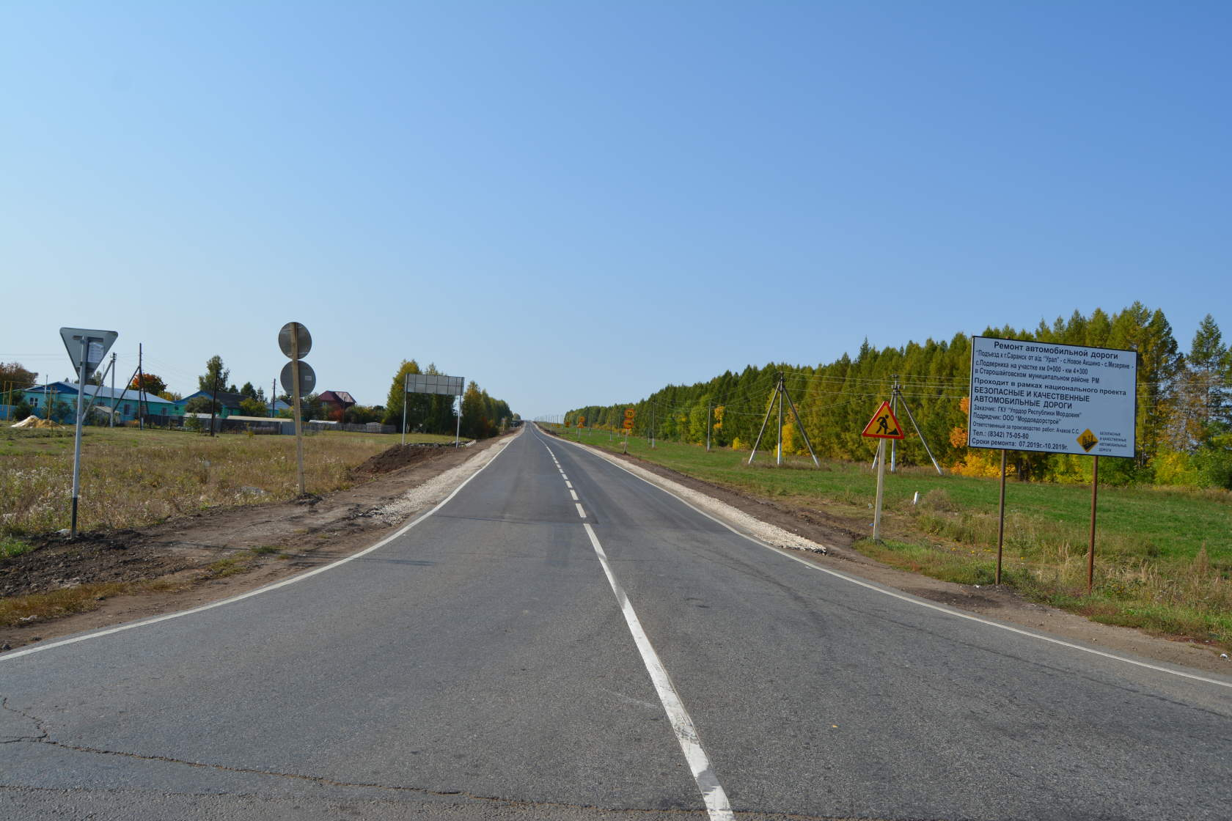
ИНВЕСТИЦИОННАЯ
ИНФРАСТРУКТУРА

Slide 15



Природно-сырьевой
потенциал
Полезные ископаемые
Среди полезных ископаемых района следует выделить залежи глины, пригодные для производства строительного кирпича, а также залежи кварцевого песка. В пойме реки Сивинь имеются небольшие запасы торфа, они добываются местными хозяйствами и применяются в качестве удобрения.
Водные ресурсы
По территории района протекают реки: Сивинь, Рудня, Ожга, Ирсеть, Шалма, Шишкеевка, Инница, Акшов. За исключением Сивини, Рудни и Ожги (относительно водных), остальные речки маловодные и не имеют заливных лугов. Эксплуатационные запасы подземных вод — 76,5 тыс. м3 в сутки.
Почвенные ресурсы
Почвы — серые лесные (53%), черноземы (22%), пойменные (7%), дерново-подзолистые (2%). В районе представлены широколиственные и смешанные леса, луговые степи. Под лесами занято около 21,3 %, под кустарниками — 1,6 % площади района.

Slide 16




Инженерная и транспортная
инфраструктура
Инженерная инфраструктура Старощайговского муниципального района достаточно развита и представлена системами :
сетью автомобильных дорог
водоснабжения
электрификации
газоснабжение
Водоснабжение населенных пунктов осуществляется как централизованными системами, так и из шахтных колодцев и водозаборных колонок. В районе насчитывается 33 артезианских скважин, 24 водонапорных башен, 152,4 км. водопроводных сетей, 7,8 км сетей водоотведения, 1 канализационно-насосная станция и 1 очистное сооружение
Электрические сети района находятся в ведении Старошайговский РЭС филиала ПАО «Россети-Волга» - «Мордовэнерго». Энергосбережение является централизованным и подключено к электрическим сетям по линии 10 кВ. На территории района имеются понижающие станции. РЭС обслуживает 185 трансформаторных подстанций, протяженность линий электропередач составляет 787 км.
По протяженности автомобильных дорог общего пользования регионального значения Старошайговский муниципальный район занимает 6-е место среди 22 районов республики. Общая протяженность составляет 279,8 км.
98% домов газифицировано. Протяженность газовых линий (подземные и наземные) - 560 км.

Slide 17

Отрасль связи в районе представлена предприятиями почты, телефона (телеграфа), цифрового телевидения, интернета, сотовых компаний. В настоящее время на территории района работают 5 сотовых компаний, 22 отделения связи. Все сельские аналоговые АТС реконструированы на цифровые. В рамках федеральной программы «Предоставление универсальной услуги связи с использованием таксофонов на территории Республики Мордовия» проведена работа по установке 59 таксофонов, в результате которого телефонизированы все населенные пункты района.

Slide 18


Трудовой
потенциал
Население*
*на 01.01.20201года
11 124 человека
6 254 человек
трудоспособного населения
Заработная плата**
27 124 руб.
** Среднемесячная заработная плата работников крупных и средних организаций на 01.01.2021 года

Slide 19






Финансовый
потенциал
На территории района находятся 3 банка и 2 страховые компании:
«Сбербанк России» в Старое Шайгово (Республика Мордовия)
Актив Банк Дополнительный офис «Старошайговский»
Дополнительный офис Старое Шайгово банка «Россельхозбанк» в Старошайговском районе
«Росгосстрах» в Республике Мордовия, страховой отдел в с.Старое шайгово филиала общества с ограниченной ответственностью
Старошайговский филиал ЗАО "Страховая группа "УРАЛСИБ"

Slide 20
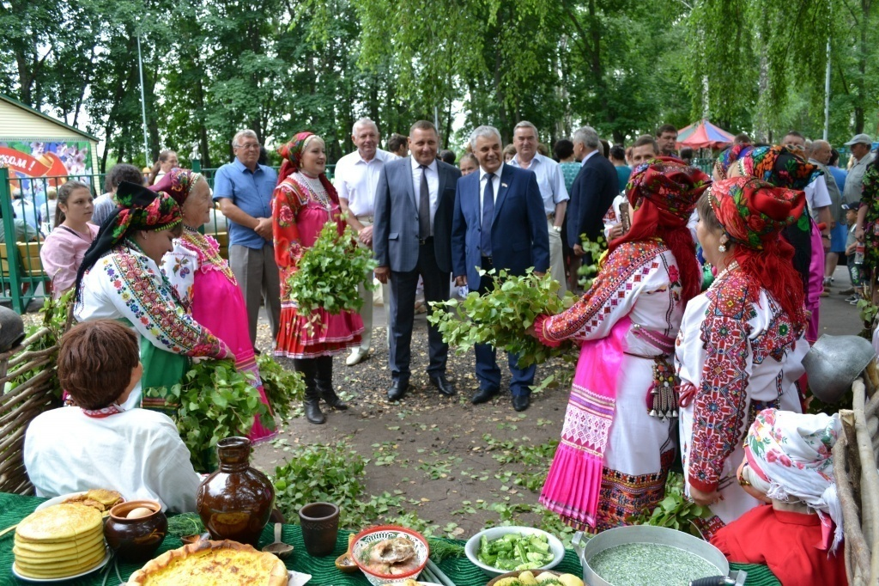
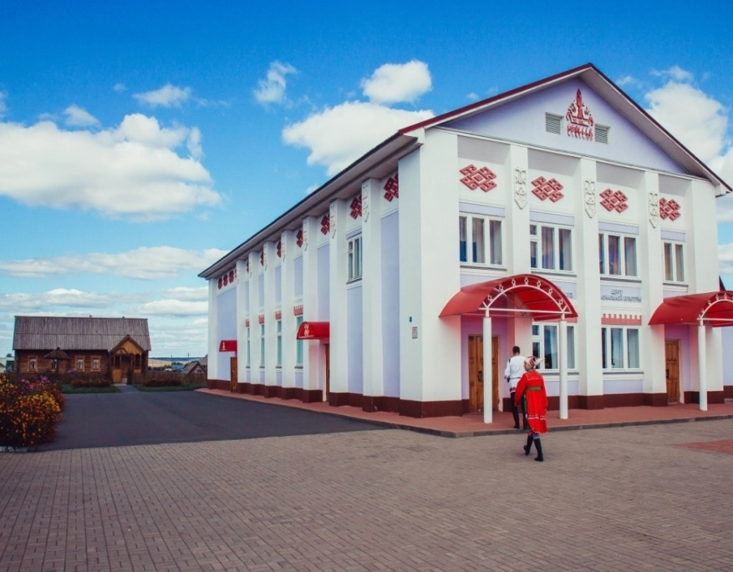
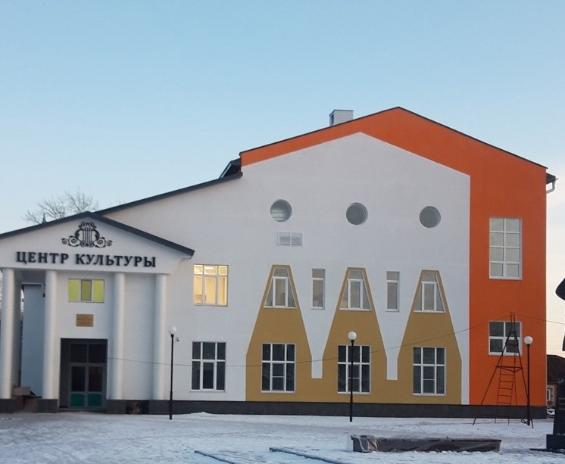

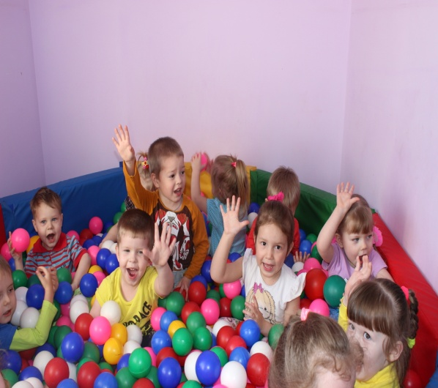
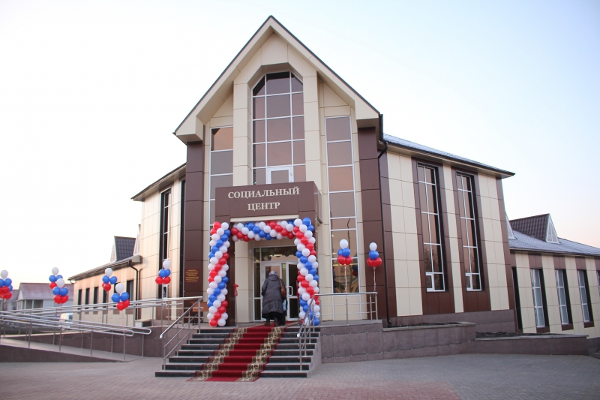
УРОВЕНЬ РАЗВИТИЯ
СОЦИАЛЬНО-КУЛЬТУРНОЙ СФЕРЫ

Slide 21
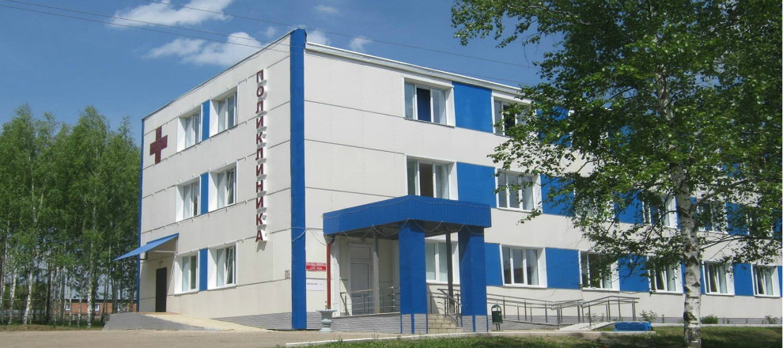
Здравоохранение
На территории Старошайговского муниципального района функционирует одно учреждение здравоохранения - ГБУЗ РМ «Старошайговская РБ»» на 50 стационарных коек (круглосуточных). В состав РБ входят: поликлиника на 200 посещений в смену, 1 амбулатория и 16 фельдшерско-акушерских пунктов.
В системе здравоохранения работают 25 врачей, 78 человек среднего и 5 человек младшего персонала.
В рамках реализации мероприятий государственной программы «Развитие здравоохранения Республики Мордовия» и региональных проектов в 2020 г. за счет республиканского бюджета поступили автотранспортные средства:
автомобиль СМП,
передвижной фельдшерско-акушерский пункт.
Приобретено и запущено в эксплуатацию диагностическое оборудование:
система эндоскопической визуализации,
комплекс суточного мониторирования ЭКГ «Миокард Холтер»,
комплекс аппартно-програмный анализа электрокардиограмм «Миокард–12».

Slide 22
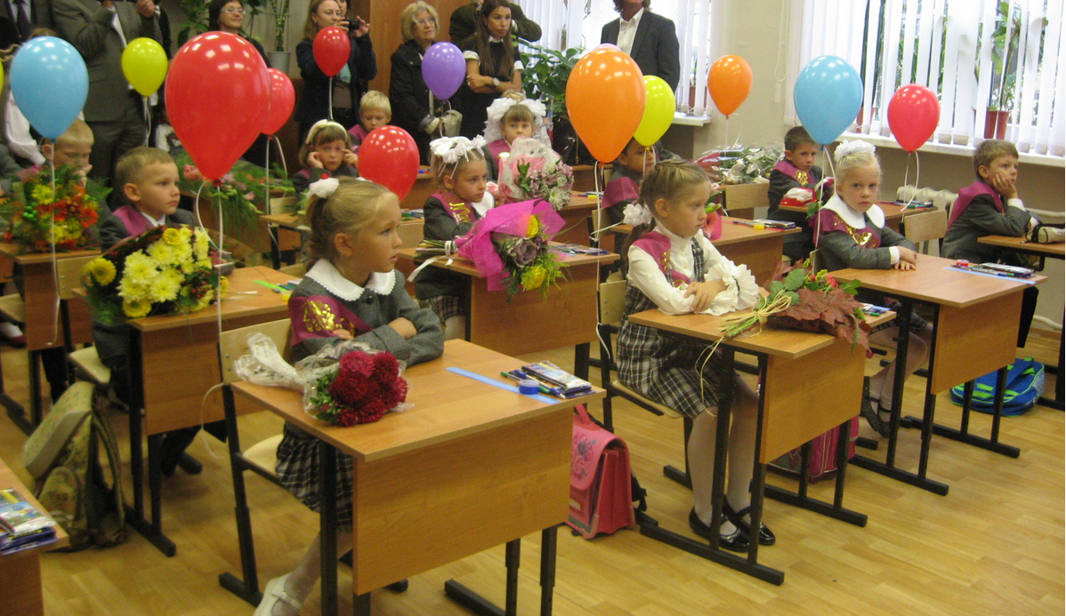
Образование
На начало 2020-2021 учебного года сеть учреждений образования района включает в себя:
7 муниципальных дошкольных образовательных учреждений (МДОУ) на 395 мест;
6 общеобразовательных учреждений: 5 средних и 1 основная школы;
Центр Детского Творчества.
В декабре 2020 года произошла реорганизация МОУ «Старошайговская средняя общеобразовательная школа №2» путем присоединения к МОУ «Старошайговская начальная общеобразовательная школа №1», в результате на данный момент в районе функционируют 5 средних школ и 1 основная. В МДОУ «Старошайговский детский сад «Колосок» в 2020 году произведен капитальный ремонт по государственной программе Российской Федерации «Комплексное развитие сельских территорий».

Slide 23
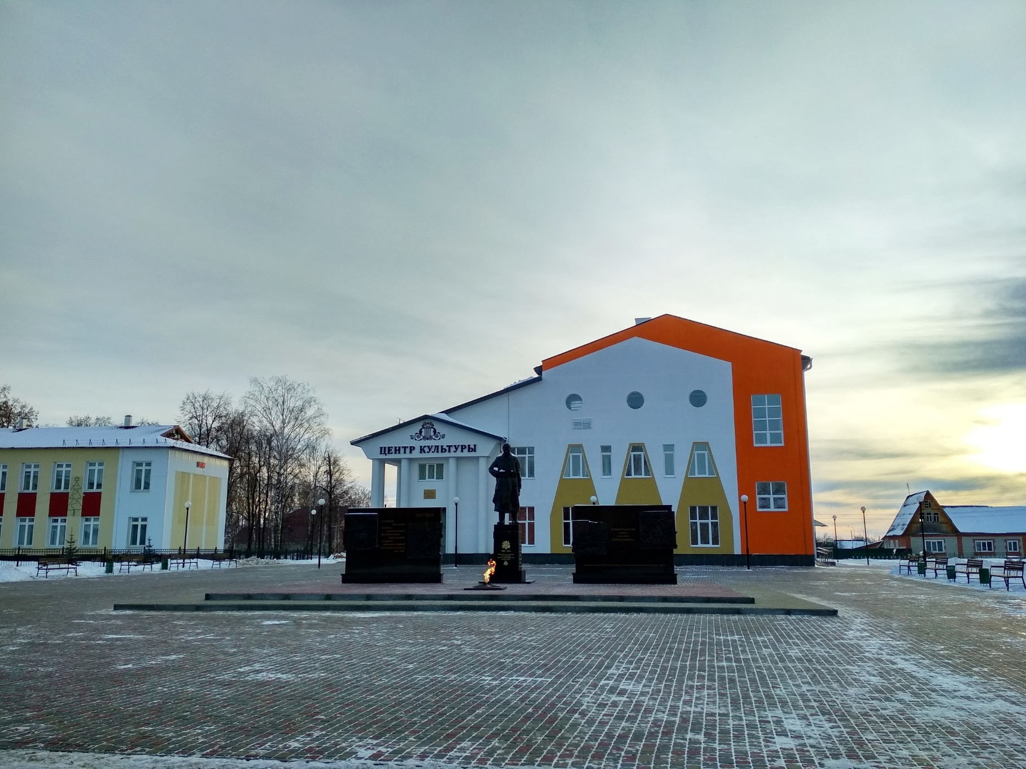
Культура
В сеть культурно-просветительных учреждений района входят:
МБУК «Центр культуры» Старошайговского муниципального района РМ (в составе 14 структурных подразделений, персонал – 49 человек);
МБУК «Центр национальной культуры» (персонал – 10 человек);
МБУК «Центральная библиотечная система им. И.М. Девина» (в составе 15 структурных подразделений, персонал – 22 человека);
МБУ ДО «Старошайговская детская школа искусств им. Г.И. Сураева-Королева» (персонал – 11 человек).
Основная работа всех учреждений культуры была направлена на проведение культурно-просветительских и культурно-воспитательных мероприятий: праздничные концерты ко всем календарным и памятным датам.

Slide 24
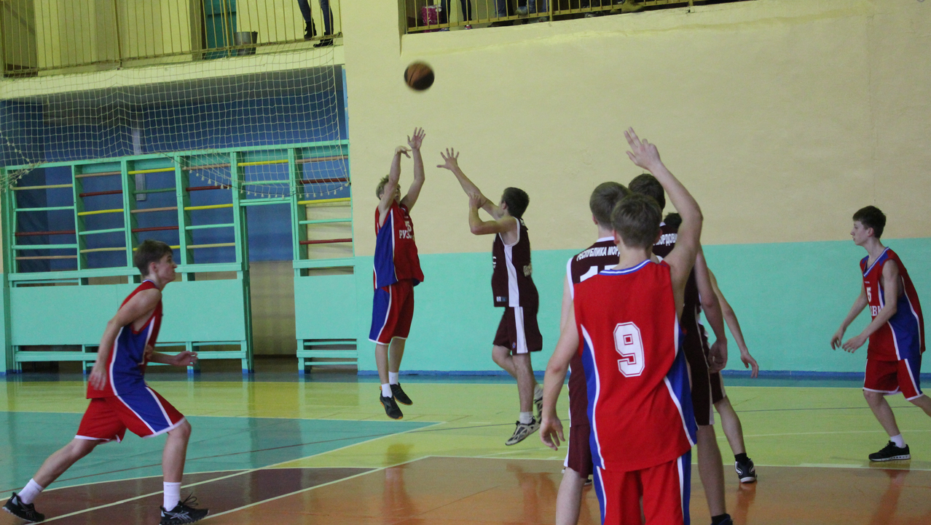
Физическая культура,
спорт и отдых
Для занятий физической культурой и спортом в районе созданы и создаются все необходимые условия. Имеется физкультурно-оздоровительный комплекс.
На территории Старошайговского муниципального района функционируют:
1 стадион;
75 плоскостных сооружений;
7 спортивных залов;
3 футбольных поля;
1 велодром.
Единовременная пропускная способность спортивных сооружений 1270 человек. Спортивные объекты доступны для всех слоев населения, в том числе и для инвалидов. Посещение спортивных объектов для населения предоставляются на бесплатной основе. Доля населения Старошайговского муниципального района систематически занимающихся физической культурой и спортом на декабрь 2020 г. составляет 47,8 процентов. Доля молодежи (3-29 лет), систематически занимающихся физической культурой и спортом - 90 процентов.

Slide 25
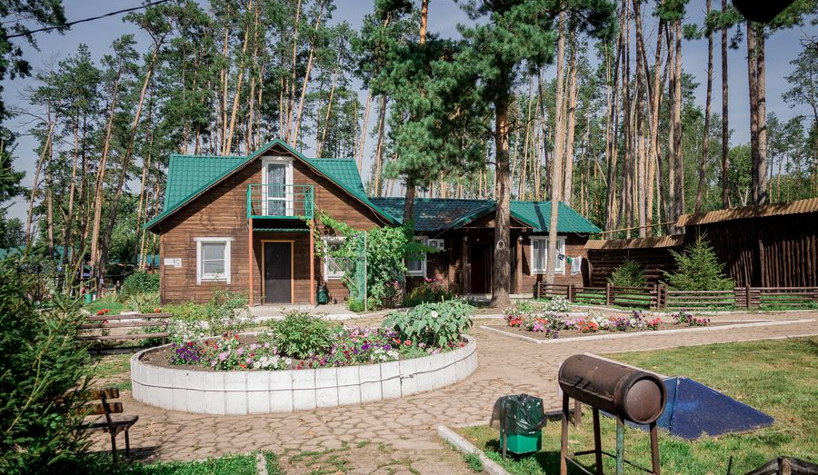
Физическая культура,
спорт и отдых
Дом отдыха «Отрада» расположен на границе соснового леса и берегов реки Сивинь. Спортивные развлечения представлены такими видами, как футбол, волейбол, дартс, бадминтон и настольный теннис, бильярде, нарды, карты и шахматы. Отдых на природе — это рыбалка.
В распоряжении клиентов базы отдыха «Отрада» находятся двух- и четырехместные номера класса «Стандарт», «Комфорт» и «Полулюкс» и двухэтажная вилла на 10 человек.
Услуги : ресторан, гриль-бар, русская баня и бильярд.
Развлечения: летом - футбол, волейбол или бадминтон, зимой - лыжи, сани или коньки и рыбалка в любое время года.

Slide 26
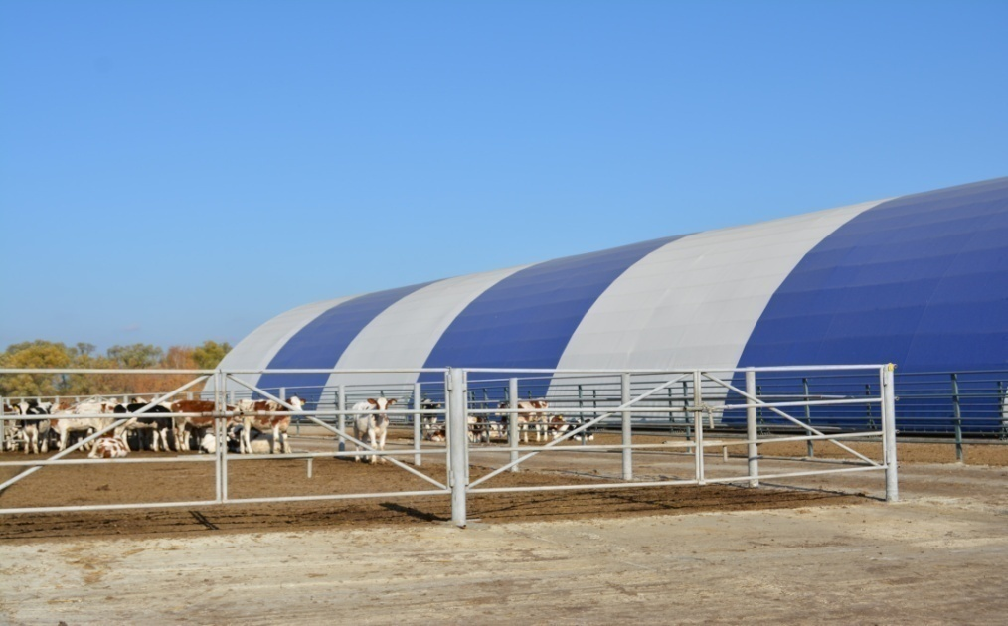
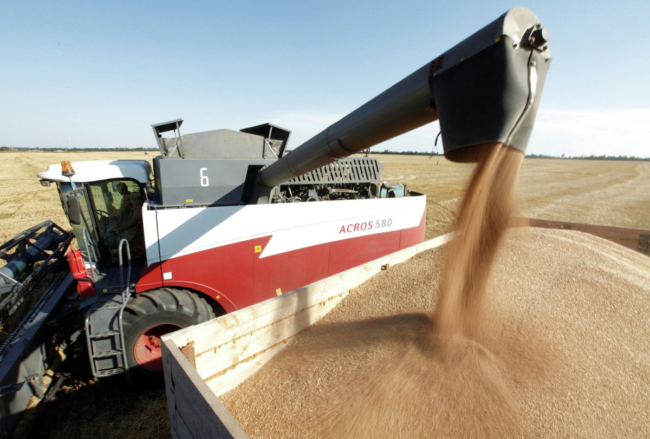
ИНВЕСТИЦИОННЫЙ
КЛИМАТ

Slide 27
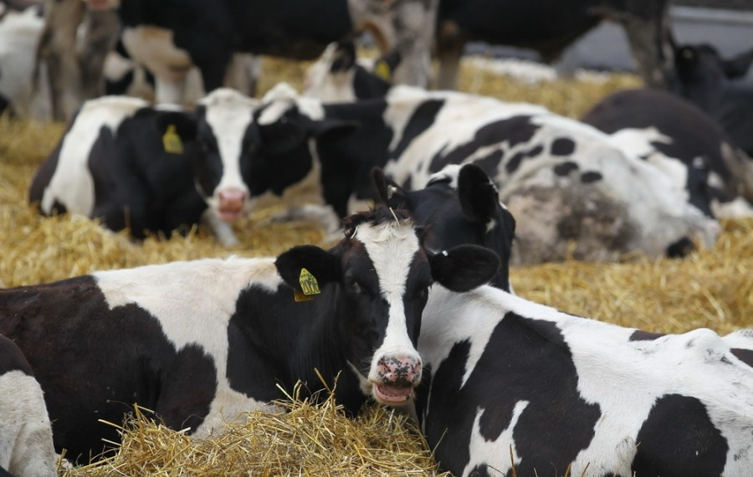
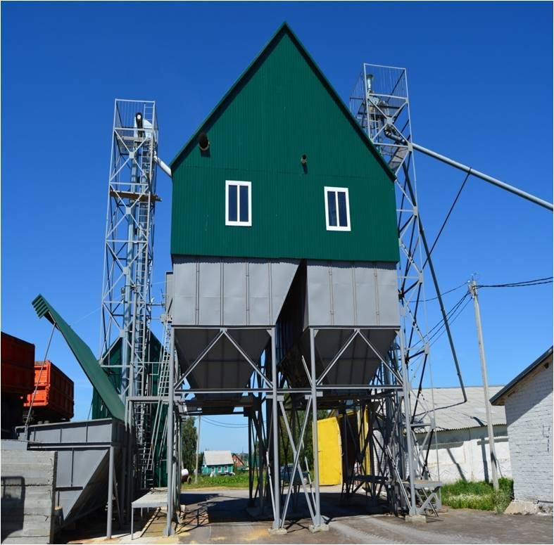
Реализованные
инвестиционные проекты
В агропромышленном комплексе построены и введены в эксплуатацию следующие объекты:
в 2016 году построен завод по производству семян в КФХ «Пантюшина А.А.» с. Мельцаны, проектная мощность 6 тыс. тонн высококачественных семян в год;
в 2017 году по программе «Поддержка начинающих фермеров в Республике Мордовия» КФХ Лавров А.Ю. получил грант в размере 2,0 млн. руб. на разведение молочного КРС;
в 2018 году по программе «Поддержка начинающих фермеров в Республике Мордовия» КФХ Цыпцина В.Г. получила грант в размере 2,7 млн. руб. на разведение КРС;
в 2019 году рамках национального проекта «Малый и средний бизнес и поддержка индивидуальной предпринимательской инициативы» грант на поддержку КФХ - «Агростартап» получил КФХ Кибаков А.Ф. с. Старое Шайгово в сумме 3,0 млн. руб. для разведения крупного рогатого скота мясного направления и грант на развитие КФХ и формирование неделимого фонда СПоК, получил КФХ Маланьин Д.Н. с. Подверниха, в сумме 4,0 млн. руб. на развитие КРС молочного направления;
В 2020 г. по итогам конкурса на получение гранта «Агростартап» ИП ГКФХ Кибаков Александр Сергеевич получил грант в сумме 2,7 млн. руб. на развитие молочного скотоводства.

Slide 28
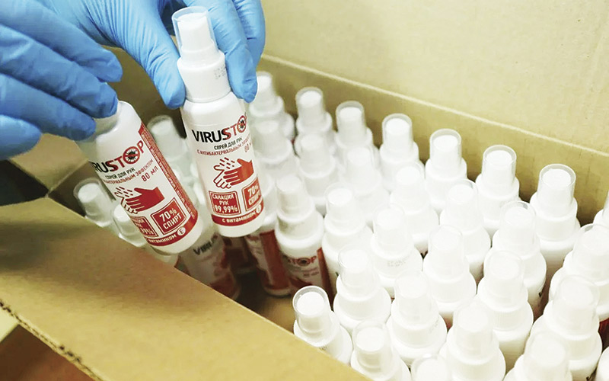
Реализованные
инвестиционные проекты
Промышленные объекты:
в 2017 году построены: Крупяной мини-завод ИП «Глухова В.Г» с. Старое Шайгово, на предприятии работают 3 человека. Здесь в готовой упаковке выпускают просо, полбу, гречку, горох. Реализуют свою продукцию в торговых точках на территории района, в магазинах в г.Саранск и на еженедельных ярмарках;
В 2020 году открыто ООО «Эконатура», основной вид деятельности «Производство мыла и моющих, чистящих и полирующих средств». Работают с 1 июля 2020 года. Выпускают медицинские маски; антисептики: гель для рук с антибактериальным эффектом, гель для рук с антибактериальным эффектом, спрей для рук, дезинфицирующее средство. На предприятии занято 16 человек.

Slide 29
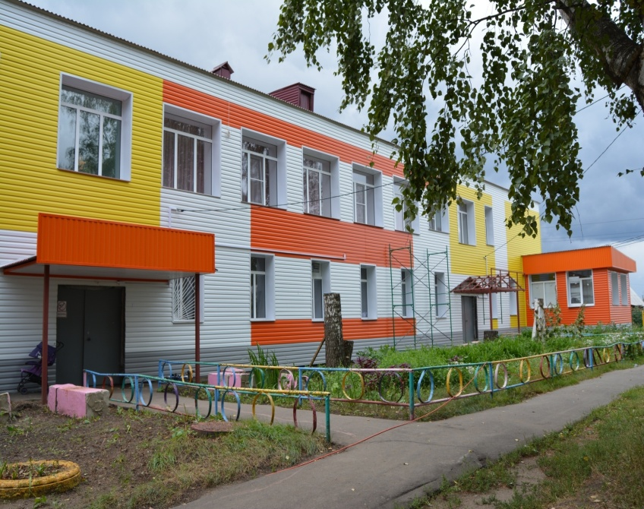
Реализованные
инвестиционные проекты
Социальные объекты:
В целях развития системы дошкольного образования:
в 2016 году проведены работы по благоустройству прилегающей территории и ремонту фасада МДОУ «Старошайговский детский сад №1 комбинированного вида»;
в 2017 году проведен капитальный ремонт помещения МДОУ «Старошайговский детский сад №2» в целях создания условий для маломобильных групп населения;
в 2018 году продолжена работа по капитальному ремонту МДОУ «Старошайговский детский сад №1»;
в 2020 году В МДОУ «Старошайговский детский сад «Колосок» в 2020 году произведен капитальный ремонт по государственной программе Российской Федерации «Комплексное развитие сельских территорий».
В рамках модернизации системы общего образования проведен капитальный ремонт:
в 2016 году спортивного зала в МОУ «Богдановская ООШ;
в 2017 году спортивного зала в МОУ «Новотроицкая средняя общеобразовательная школа»;
в 2018 году Капитальный ремонт спортивного зала МОУ «Старотеризморгская средняя общеобразовательная школа».
в 2020 г. произведен ремонт спортивного зала МОУ «Старошайговская СОШ».

Slide 30
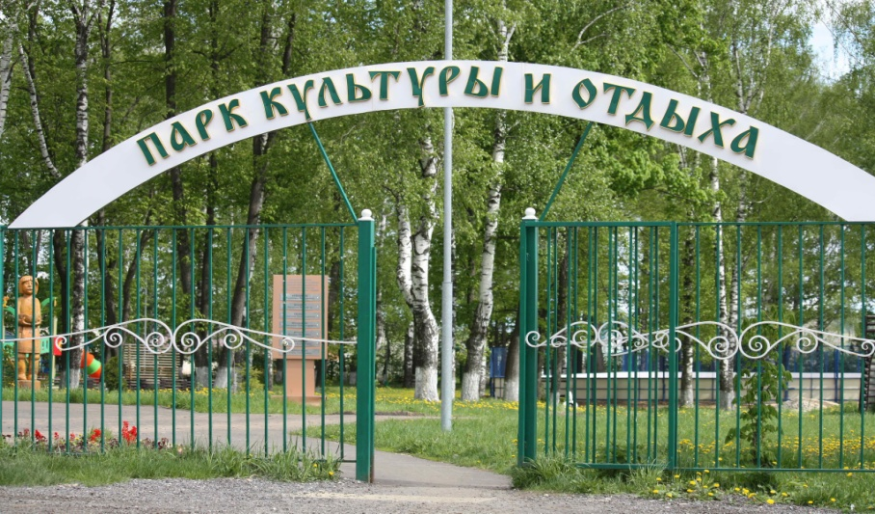
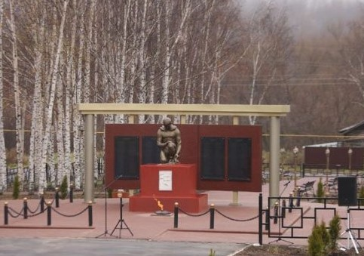
Реализованные
инвестиционные проекты
В рамках регионального проекта «Развитие системы оказания первичной медико-санитарной помощи» в 2020 г. построено 3 фельдшерско-акушерских пункта в с. Старая Федоровка, с. Летки, с. Новая Александровка;
В рамках мероприятий, направленных на развитие культуры в 2018 году проведен капитальный ремонт здания СП Новоакшинский дом культуры. В 2020 году по государственной программе «Комплексное развитие сельских территорий» завершено строительство «Центра культуры» в селе Старое Шайгово. За счет местного бюджета построен Мемориальный комплекс на центральной площади в с. Старое Шайгово. В с. Новотроицкое благоустроен Парк победы.
В рамках реализации регионального проекта «Спорт – норма жизни» в 2019 году в селе Новое Акшино был установлен на территории общеобразовательной школы комплект спортивного оборудования для создания малых спортивных площадок на базе центров тестирования Всероссийского физкультурно-спортивного комплекса «Готов к труду и обороне» (ГТО). В рамках этого же проекта, в селах Старое Шайгово и Старая Теризморга, были установлены два комплекта хоккейных односторонних бортов (хоккейных коробок) для развития хоккея и массового катания на коньках. В 2020 году по программе «Комплексное развитие сельских территорий», в селе Конопать построена спортивная площадка с искусственным покрытием.

Slide 31
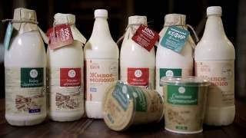
Планируемые к реализации
инвестиционные проекты
«Строительство пекарни» ООО «Колобок» в с. Новотроицкое
«Цех по переработке молока» ООО «Биосфера» в с. Новая Федоровка

Slide 32
Информация по перспективным инвестиционным нишам для размещения новых производств в Старошайговском муниципальном районе
Выращивание черной смородины на открытом грунте
Предполагаемые площадки для размещения:
Старошайговский район, Мельцанское сельское поселение, с. Мельцаны
свободная площадь площадки (га)
Площадь 109 га. Категория земель- земли сельскохозяйственного назначения . Вид разрешенного использования - для ведения сельского хозяйства . Кадастровый номер 13:18:0312002:420. Адрес: Республика Мордовия, Старошайговский район, с. Мельцаны, ул. Ремесленная. Правообладатель: собственность (Республика Мордовия
2. Организация рекреационного туризма. Туристическая база отдыха
Предполагаемые площадки для размещения:
Старошайговский район, Старотеризморгское сельское поселение, с. Старая Теризморга, ул. Центальная
свободная площадь площадки (га)
Площадь 0,132 га. Категория земли – земли населенных пунктов. Вид разрешенного использования - для размещения объекта общественного питания. Кадастровый номер 13:18:221001:1734. Адрес: Республика Мордовия, Старошайговский район, с. Старая Теризморга, ул. Центральная. Правообладатель: собственность (Республика Мордовия не разграничена)
3. Инвестиционная площадка для организации производств
Предполагаемые площадки для размещения:
Республика Мордовия, Старошайговский район, с.Старое Шайгово, ул.Больничная. Здание ПТУ
свободная площадь площадки (га)
Площадь 3,8 га. Категория земли – земли населенных пунктоа. Вид разрешенного использования -для размещения коммунальных, складских объектов. Кадастровый номер 13:18:123001:5567. Адрес: Республика Мордовия, Старошайговский район, с. Старое Шайгово, ул. Больничная. Правообладатель: собственность (Республика Мордовия)
4. Инвестиционная площадка Гринфилд. Под организацию теплиц для выращивания клубники; выращивание овощей защищенного грунта .
Предполагаемые площадки для размещения:
Республика Мордовия, Старошайговский район, с. Старое Шайгово, земли сельскохозяйственного назначения
свободная площадь площадки (га)
Площадь 38,2 га. Земли сельскохозяйственных назначений. Вид разрешенного использования - для размещения объектов сельскохозяйственного назначения и сельскохозяйственных угодий. Кадастровый номер: 13:18:0123003:569. Адрес: Республика Мордовия, Старошайговский район, с.Старое Шайгово, ул. Советская, д.62. Правообладатель: частная собственность (ООО «Мордовские сельскохозяйственные машины»)
5. Организация рекреационного туризма. Туристическая база отдыха
Предполагаемые площадки для размещения:
Детский оздоровительный лагерь "Сосновый бор". Республика Мордовия, Старошайговский муниципальный район,
примерно 500 м на запад от с. Ягодная Поляна
свободная площадь площадки (га)
Площадь 9,3 га. Категория земли – земли сельскохозяйственного назначения. Вид разрешенного использования - для размещения домов отдыха, пансионатов, кемпингов. Кадастровый номер 13:18:0123003:610. Адрес: Республика Мордовия, Старошайговский район, с. Ягодная Поляна. Правообладатель: не разграниченная госсобственность (Республика Мордовия)

Slide 33
Инвестиционные
площадки

Информация по инвестиционным площадкам Старошайговского муниципального района с описанием земельных участков, инженерно-транспортной инфраструктуры и фотографиями размещена на инвестиционном портале Республики Мордовия (www.investrm.ru) по ссылке: http://map.investrm.ru/

Slide 34



ИНВЕСТИЦИОННЫЕ
ПРЕИМУЩЕСТВА
Экономико-географическое положение благоприятно для связи с республиканским центром и другими районами Республики
Развитая транспортная инфраструктура – сеть автомобильных дорог в т.ч. автомобильная дорога федерального значения
Агроклиматические ресурсы благоприятны для развития отраслей сельского хозяйства
Обеспеченность объектами здравоохранения, образования, спорта
Наличие полезных ископаемых, применяемых в строительной отрасли

Slide 35

КОНТАКТНАЯ
ИНФОРМАЦИЯ

Slide 36
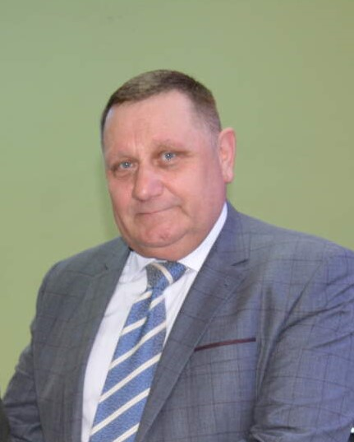
Контактная
информация
Глава
Старошайговского муниципального района
Мухин Геннадий Александрович
Тел./факс: 8 (834-32) 2-21-52
Заместитель главы (отвечающий за инвестиции)
Бычков Алексей Николаевич
Тел.: 8 (834-32) 2-11-14
Контактная информация:
Адрес: 431540, Республика Мордовия, Старошайговский район, с. Старое Шайгово, ул. Ленина, 11.
E-mail: shagadm@moris.ru
Сайт: http://staroshajgovo.e-mordovia.ru/

